Slide 1
Веселый урок
Мультимедийный урок по русскому языку для начальных классов
Подготовила: Давлетшина И.Г.
МАОУ «Средняя общеобразовательная школа №165 с углубленным изучением английского языка» Ново-Савиновского района г. Казани

Slide 2
Алфавит
Буквы-значки, как бойцы на параде,
В строгом порядке построены в ряд,
Каждый в условленном месте стоит
И называется…

Slide 3
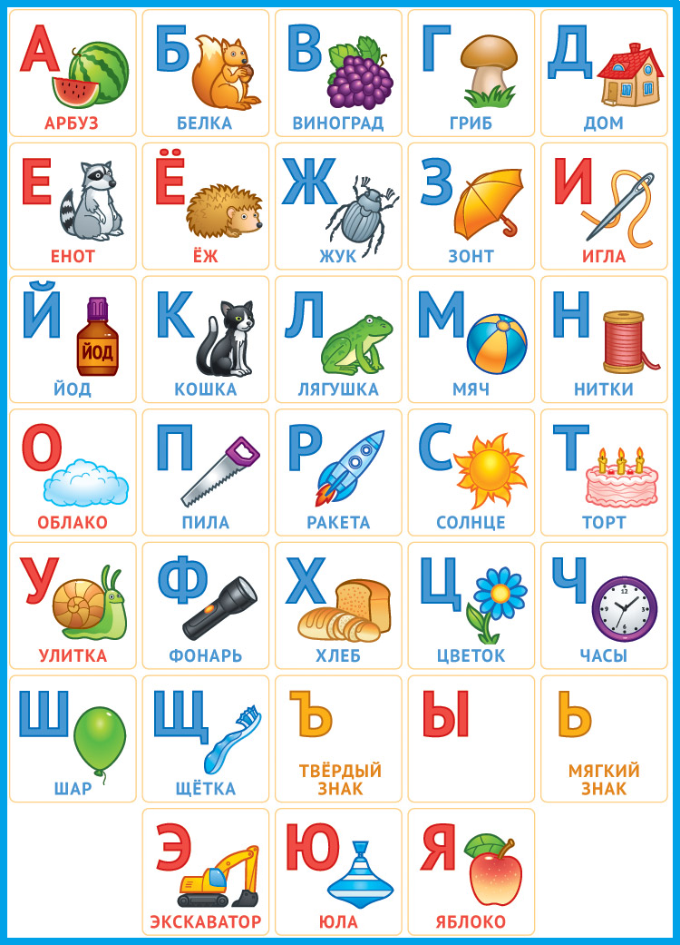

Slide 4
Гласные буквы

Slide 5
Согласные буквы

Slide 6
Буквы, которые не обозначают звуков

Slide 7
Игра в слова
Правила игры:
Каждая из команд придумывает слово, которое начинается на последнюю букву предыдущего слова
Итак, первое слово: Азбука

Slide 8
Мини-кроссворд
РАНЕЦ
ШТОРА
1. Сумка школьника, которую носят на спине
ПРА
2. Занавеска на окне
3. Рабочий столик ученика в школе
ЗБА
4. Дикая полосатая лошадка

Slide 9
Загадки
Этот дом не деревянный,
Не из камня этот дом.
Он прозрачный, он стеклянный,
Нет и номера на нем…
И жильцы в нем не простые,
Не простые, золотые…
Эти самые жильцы –
Знаменитые пловцы
Аквариум

Slide 10
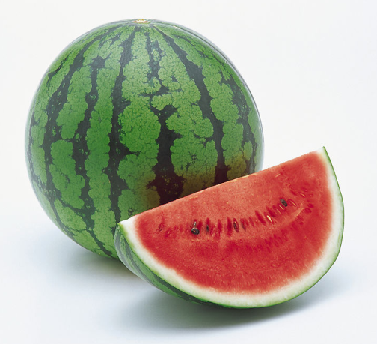
Загадки
В детский сад с бахчи
Привезли мячи.
Подали к обеду мяч,
Сладкий он и как кумач
Арбуз

Slide 11
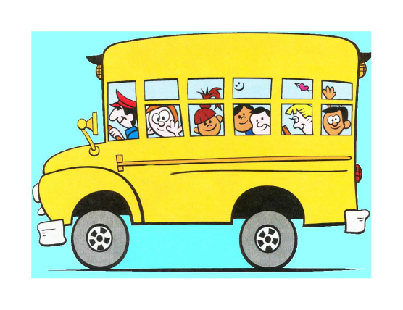
Загадки
Что за чудо – жёлтый дом!
Ребятишек много в нем.
Носит обувь из резины
И питается бензином
Автобус

Slide 12
Загадки
А
В
Г
У
С
Т
Если по букве, ребята, возьмете
У нарисованных птиц и зверей,
Месяц хороший вы назовете.
Какой это месяц? Скажите скорей!

Slide 13
Омонимы
Овсянка
Каша
Птица
Норка
Домик в земле
Животное
Бокс
Спорт
Стрижка

Slide 14
Склонения
учитель
степь
конь
лошадь
армия
летчик
спутник
космос
планета
право
кран
поле
молоко
зелень
трава
оплата
машина
сирень
печь
площадь
I склонение
II склонение
III склонение

Slide 15
Веселый урок закончен! Всем спасибо!

